Slide 1








信息安全测评与风险评估
4.4 应用系统安全功能验证
授课教师：杨迎

Slide 2


01
案例导入：改一个订单号，就能看到别人的信息
目录
02
关键知识：三个维度怎么验
CONTENTS
03
动手实验：西普靶场取证 + JSecProbe 判定
04
回顾拓展：易错点、作业与下节预告

Slide 3
Part.01
案例导入——改一个订单号，就能看到别人的信息

Slide 4

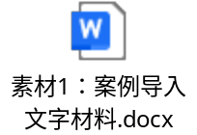

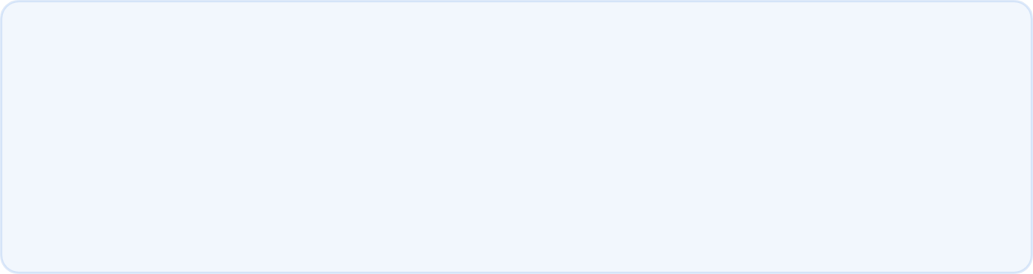

案例导入——一次越权访问引发的数据泄露
应用系统的“身份证”和“门禁系统”靠谱吗？
案例：某电商平台发生数据泄露。攻击者发现订单查询接口存在越权漏洞：只需修改URL中的订单ID参数，即可查看他人订单信息。
漏洞：
水平越权
方式：
修改URL参数
范围：
数百万用户信息
后果：
信任受损
先想一想（30 秒）
1. 这个漏洞对应等保哪一条？（提示：8.1.4.2 访问控制）
2. 不拿源码、不改代码，你怎么把它测出来？
3. 越权之外，这个系统还可能漏了什么？
结论：应用系统安全功能验证，是发现逻辑漏洞的关键。

Slide 5
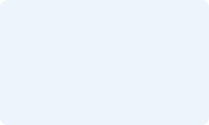


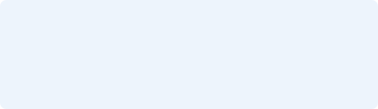
学习目标
学完这一节，你应该能做到：
理解
掌握
掌握
说清应用系统在等保里主要验哪三件事：身份鉴别、访问控制、安全审计
在浏览器和靶场上亲手验口令复杂度、登录失败锁定、空闲超时与传输加密
用改参数、换账号的办法把垂直越权和水平越权真正测出来
能够
具备
用 JSecProbe 录入实测结果、做四档判定，导出规范的测评记录表
对不合规项写出可执行的整改建议，说清"差在哪、怎么改"

Slide 6
Part.02
关键知识——三个维度怎么验

Slide 7



应用系统安全功能验证——在等保标准中的位置
本节课重点：身份鉴别 + 访问控制 + 安全审计（占90%）
GB/T 22239-2019安全技术要求 → 安全计算环境
应用系统属于安全计算环境的一部分，核心测评维度：
序号
维度
标准要求节
核心关注点
1
身份鉴别
8.1.4.1
用户身份认证是否可靠
2
访问控制
8.1.4.2
用户权限管理是否严格
3
安全审计
8.1.4.3
操作日志记录是否完整
4
数据完整性
8.1.4.7
重要数据是否被篡改

Slide 8


身份鉴别测评——核心检查项
身份鉴别的目标是：验证“你是谁”
GB/T 22239 8.1.4.1 身份鉴别要求：
序号
检查项
内容
测评方法
a)
身份唯一性
每个用户应有唯一标识，鉴别信息具复杂度并定期更换
看管理界面 + 查密码策略
b)
登录失败处理
配置结束会话、限非法登录次数、连接超时自动退出
模拟连续错误登录测试
c)
远程管理安全
远程管理时，鉴别信息不应在网络中明文传输
抓包分析 / 查看协议
d)
多因素认证
采用口令、密码技术、生物技术等组合（三级及以上）
查看认证配置

Slide 9
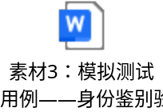










身份鉴别怎么验 ①——口令复杂度
检查项a：密码复杂度与更换周期
合格标准
验证方法
常见问题
1
尝试: "123456"➔ 预期：被拒绝
密码最小长度≥8位
❌
密码复杂度未强制
2
尝试: "Password123"➔ 预期：被拒绝(缺特殊字符)
含大小写字母、数字、特殊字符中的至少3类
❌
密码永不过期
密码有效期≤90天
3
尝试: "P@ssw0rd123"➔ 预期：通过
禁止使用前5次密码
❌
未禁止重复使用旧密码
4
确认密码有效期设置

Slide 10











身份鉴别怎么验 ②——登录失败与会话超时
检查项b：登录失败处理
验证方法：
常见问题：
❌
无失败次数限制
步骤：连续输入错误密码5次
❌
无空闲超时退出
合格标准：
❌
锁定后立即可重试
连续失败5次锁定（或限制）
预期：账户锁定或提示15分钟后重试
•
•
锁定时间≥15分钟（或需解锁）
锁定再试：预期被拒绝
闲置15分：预期自动退出需重认
•
空闲超时≤15分钟自动退出

Slide 11

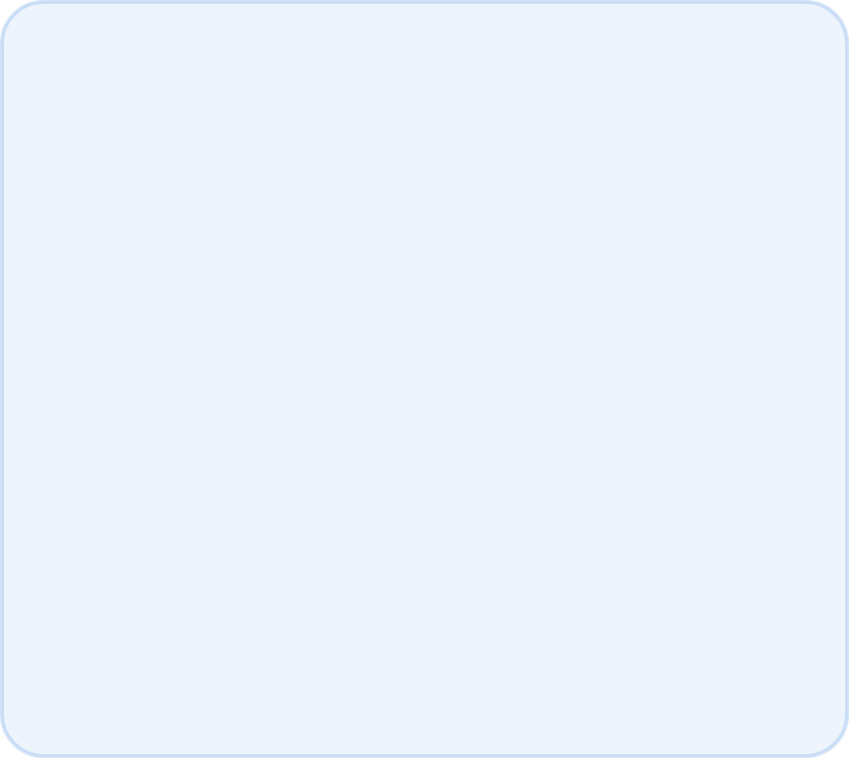




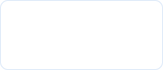
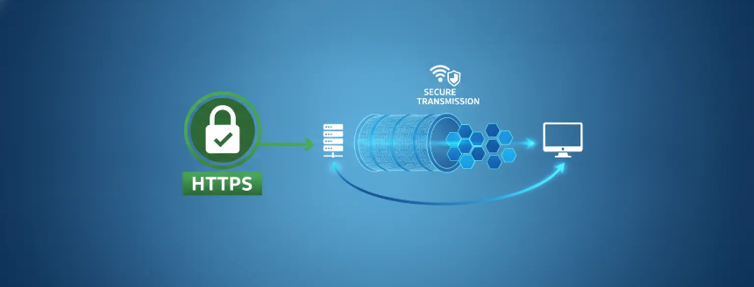
身份鉴别怎么验 ③——远程管理是否加密
检查项c：远程管理安全
合格标准
验证方法
常见问题
远程管理应采用加密协议（HTTPS、SSH等）
·
查看应用系统的访问协议（地址栏是否为https://）
❌
仅支持HTTP，未启用HTTPS
·
❌
HTTPS未强制（可降级为HTTP）
·
不应使用明文传输协议（HTTP、Telnet、FTP等）
·
如果支持HTTP，查看是否自动跳转到HTTPS
❌
自签名证书（浏览器提示不安全）
·
使用抓包工具（如Wireshark）验证数据是否加密
·
检查是否部署了有效的数字证书

Slide 12
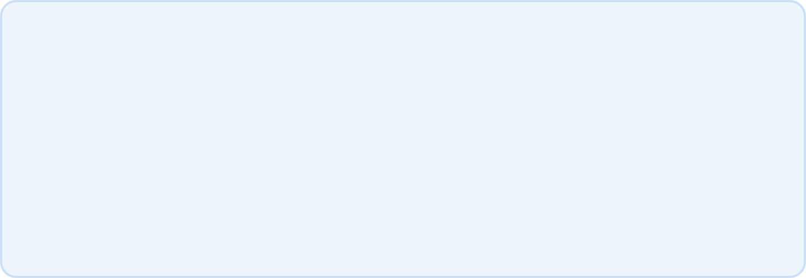



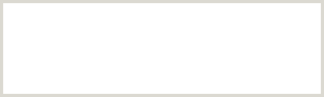



身份鉴别怎么验 ④——多因素认证（三级以上）
检查项d：多因素认证（三级及以上强制要求）
合格标准：应采用两种或以上组合的鉴别技术，其中至少一种应为密码技术。
组合方式举例
因素类型
示例
特点
所知因素
密码、PIN码
知识
所有因素
短信验证、硬件令牌、USB Key
持有
常见问题：
所是因素
指纹、人脸识别、虹膜
生物
❌ 仅使用单因素（仅密码）
❌ 多因素认证形同虚设（可绕过）

Slide 13

访问控制测评——核心检查项
访问控制的目标是：验证“你能做什么”
GB/T 22239 8.1.4.2 访问控制要求：
序号 | 检查项 | 内容 | 测评方法
a) | 账户分配 | 登录用户应分配账户和权限 | 查看用户权限配置
b) | 默认账户 | 应重命名或删除默认账户，修改默认口令 | 查看默认账户状态
c) | 过期账户 | 及时删除或停用多余的、过期的账户 | 查看账户列表
d) | 最小权限 | 授予管理用户所需的最小权限，实现管理用户的权限分离 | 查看权限分配
e) | 授权主体 | 应由授权主体配置访问控制策略 | 查看权限管理流程
f) | 粒度控制 | 访问控制粒度应达到用户级/进程级，客体为文件/数据库表级 | 查看权限配置
g) | 安全标记 | 应对重要主体和客体设置安全标记（三级及以上） | 查看标记配置

Slide 14
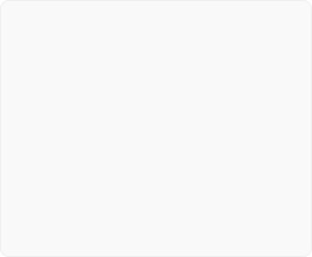


访问控制验证——两种越权漏洞
越权漏洞是应用系统最严重的安全问题之一。
垂直越权
水平越权
(Vertical Privilege Escalation)
(Horizontal Privilege Escalation)
定义：低权限用户获取高权限操作
定义：访问其他同级用户的数据
示例：普通用户访问管理员后台
示例：用户A修改ID查看用户B订单
测试：
① 普通用户登录
测试：
① 用户A登录
② 尝试访问/admin
② 修改资源ID参数
③ 预期：被拒绝
③ 预期：无法查看
风险：
🔴 高危
风险：
🔴 高危

Slide 15

访问控制怎么验 ⑤——两类越权动手测
垂直越权测试演示：
步骤 | 操作 | 预期结果 | 实际观察
1 | 以普通用户登录系统 | 登录成功，只能看到普通功能
2 | 尝试访问管理员功能URL（如/admin/dashboard） | 被拒绝访问，跳转至403或登录页 | 记录是否被拒绝
3 | 尝试通过修改请求参数访问管理功能 | 被拒绝 | 记录是否被拒绝
4 | 尝试使用管理员账户登录，确认功能可用 | 可以访问 | 确认功能本身正常
水平越权测试演示：
步骤 | 操作 | 预期结果 | 实际观察
1 | 以用户A登录，查看自己的订单详情 | 正常显示订单A
2 | 修改URL中的订单ID（如从1001改为1002） | 被拒绝，提示无权限或返回空 | 记录是否可查看其他用户数据
3 | 尝试修改POST请求中的用户ID参数 | 被拒绝 | 记录是否可越权

Slide 16



安全审计测评——核心检查项
安全审计的目标是：记录“你做了什么”
GB/T 22239 8.1.4.3 安全审计要求：
序号
检查项
内容
a)
审计启用
应启用安全审计功能，审计覆盖到每个用户，对重要的行为和事件进行审计
b)
审计内容
记录应包括日期时间、用户、事件类型、是否成功及其他相关信息
c)
审计保护
应对记录进行保护，定期备份，避免未预期的删除、修改或覆盖
d)
进程保护
应对审计进程进行保护，防止未经授权的中断（三级及以上）

Slide 17

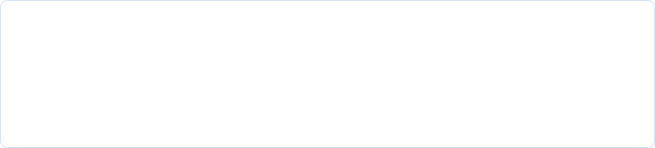

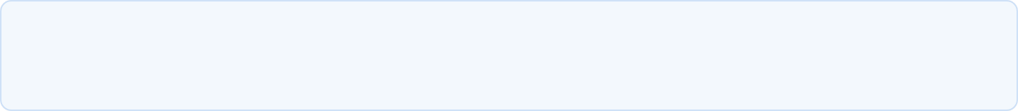
安全审计怎么验 ⑥——日志有没有、全不全
验证方法：
测试场景 | 操作 | 预期结果
登录审计 | 成功登录一次、失败登录一次 | 审计日志中应有两条记录，包含用户名、登录时间、来源IP、成功/失败状态
权限变更审计 | 管理员修改用户权限 | 审计日志中应有记录，包含操作人、操作时间、操作内容
重要操作审计 | 删除数据、修改配置 | 审计日志中应有记录，包含操作人、操作时间、操作内容
日志保护验证 | 尝试普通用户删除审计日志 | 被拒绝（仅审计管理员可操作）
常见问题：
❌
未启用审计功能
❌
审计日志不完整（缺少关键字段）
❌
审计日志可被普通用户删除

Slide 18
Part.03
动手实验——西普靶场取证 + JSecProbe 判定

Slide 19

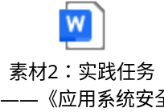

实验①做什么——本讲实验任务
项目
说明
实验名称
应用系统安全功能验证（西普靶场取证 + JSecProbe 判定）
实验环境
西普实验平台（10.11.0.70）Web 应用安全类实验（预置越权 / 口令 / 审计缺陷）+ 本机 JSecProbe V2.0.3
验证项（三个维度逐条验）
①
身份鉴别验证：检查密码策略、登录失败处理、会话管理
②
访问控制验证：测试垂直越权和水平越权
③
安全审计验证：检查审计日志完整性、审计功能是否启用
④
填写《应用系统安全测评记录表》
建议用时
约 35 分钟

Slide 20
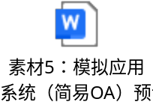
选什么——西普平台实验清单（三个维度各选一项）
编号 | 西普平台实验 / 你要验什么 | 对应维度
A1 | Web 应用身份鉴别测试 → 口令策略：注册/改密时试 123456、Password123、P@ssw0rd123，看哪些被拒 | 8.1.4.1
A2 | Web 应用身份鉴别测试 → 登录失败与会话：连错 5 次看是否锁定；登录后静置 15 分钟看是否退出 | 8.1.4.1
A3 | Web 应用访问控制测试 → 垂直越权：普通账号直接访问 /admin 等管理路径，看是否被拒 | 8.1.4.2
A4 | Web 应用访问控制测试 → 水平越权：A 账号登录后改订单号 / 用户 ID，看能否读到 B 的数据 | 8.1.4.2
A5 | Web 应用安全审计测试 → 日志：做一次登录失败和一次越权尝试，去后台看有没有记录、字段全不全 | 8.1.4.3
A6 | Web 应用传输安全测试 → 加密：看地址栏是否 https、能否降级 http、证书是否有效 | 8.1.4.1 / 8.1.4.7
建议 | 时间够就 A1 + A4 + A5：口令、越权、审计各一条，正好覆盖三个维度 | 课内完成
提醒 | 只测平台提供的靶场应用，不扫、不测任何校外真实站点 | 纪律

Slide 21
实验②怎么判——JSecProbe 录入与四档判定
填什么 | 怎么填 | 示例（水平越权）
测评对象 | 应用名称 + 版本 + 访问地址 | 简易 OA 系统 V1.0 / http://靶场地址
测评项 | 条款编号 + 名称 | 8.1.4.2 c) 访问控制-越权访问
测评方法 | 写清你用了什么办法验的 | A 账号登录后修改订单 ID 参数，抓包对比响应
核查结果 | 写看到的事实，不写结论 | orderId=1002 改为 1003 后返回 B 用户订单，含姓名与手机号
证据编号 | 填截图文件名，与截图包对应 | A4-02.png
符合性判定 | 四选一：符合 / 部分符合 / 不符合 / 不适用 | 不符合
问题描述 | 写清"做到哪、差在哪" | 服务端未校验资源归属，改 ID 即可越权读取他人订单
整改建议 | 给可执行动作 + 完成期限 | 服务端增加资源归属校验；5 个工作日内完成并复测

Slide 22
实验③交什么——成果与提交前自查
类别
要求
必交 1
《应用系统安全测评记录表》：三个维度的验证项全填（验证方法 + 实测结果 + 四档判定）
必交 2
操作取证包：每条判定对应的截图或抓包片段，编号与记录表"证据"列一一对应
必交 3
①
JSecProbe 判定结果导出页（含项目名称与本人账号）
②
提交方式：学号_姓名_实验4.4_记录表.docx ＋ 学号_姓名_实验4.4_截图.zip
③
提交至学习通 → 任务 4.4 → 作业区（课内完成并提交）
④
自查：☐ 每条判定都有截图或抓包 ☐ 核查结果写的是事实不是结论
评分看点
验证操作 30% ＋ 取证质量 25% ＋ 判定与描述 25% ＋ 职业素养 20%

Slide 23
本讲配套素材——都在「各类表格/4.4」目录里，按编号取用
素材 | 用在哪一步 | 里面有什么
素材1：案例导入文字材料 | 课堂导入 | 越权泄露事件的经过、漏洞位置与暴露的数据
素材2：《应用系统安全测评记录表》 | 实验②判定与出表 | 身份鉴别 / 访问控制 / 安全审计三个维度的记录表模板
素材3、素材4：模拟测试用例（身份鉴别 / 访问控制） | 实验①动手验 | 口令复杂度、登录失败、垂直越权、水平越权的分步用例
素材5：模拟应用系统（简易OA）预设缺陷清单 | 实验①动手验 | 靶场里预置了哪些缺陷、各自怎么触发
素材7：越权漏洞测试用例卡 | 验访问控制（进阶） | 含抓包修改参数的用例，以及每种实测结果该判哪一档
素材8：JSecProbe 录入与判定操作卡 | 实验②判定 | 现场核查路径、四档判定口径、证据编号规则、导出步骤
素材9：应用系统安全功能核查速查卡 | 全流程速查 | 三个维度验什么、怎么验、什么算不合格
素材10：应用系统安全功能验证清单 | 实验①动手验 | 验证项 — 操作步骤 — 预期结果 — 不合规长什么样 四列对照
素材6：课后作业——越权漏洞分析 | 课后 | 分析题与提交要求（不少于 400 字）

Slide 24
Part.04
回顾与拓展——易错点、作业与下节预告

Slide 25

职业提醒——你放过的那次越权，会变成别人的信息泄露
守护
担当
匠心
应用系统承载着海量用户数据
《个保法》规定处理个人信息遵循“最小必要”原则
越权漏洞隐藏在参数、请求体等细微之处
一次安全功能失效，可能导致千万用户信息泄露
需耐心细致，不放过任何一个可疑点
系统安全功能合规，是法律的基本要求
每一次验证，都是在守护用户隐私
精益求精是对职业的敬畏与对用户负责
测评工程师为“依法治网”提供技术支撑
一句话：你多试一次越权，上线后就少一次真实的信息泄露。

Slide 26


知识点回顾
应用系统安全功能验证
一、身份鉴别验证
二、访问控制验证
三、安全审计验证
四、常见安全问题
唯一性与复杂度（密码策略）
账户管理（默认/最小权限）
审计功能是否启用
密码策略未强制
无登录失败限制
登录失败处理（锁定机制）
垂直越权测试（低→高权限）
审计内容是否完整
越权漏洞
远程管理安全（加密协议）
水平越权测试（同级用户数据）
审计功能缺失
审计记录是否受保护
多因素认证（三级以上）

Slide 27
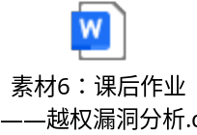





课后作业
必做
用素材2 完成三个维度的《应用系统安全测评记录表》，连同截图包提交至学习通
必做
完成作业：04.4 应用系统安全功能验证（含越权漏洞分析题）
选做
对照素材1，自查你填的身份鉴别判定有没有漏项，写 3 行说明
预习
预习4.5“漏洞扫描与结果分析”相关内容

Slide 28
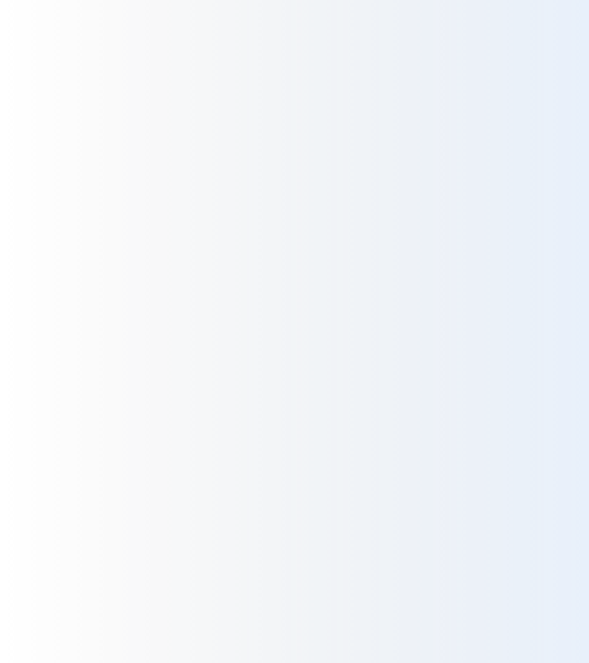

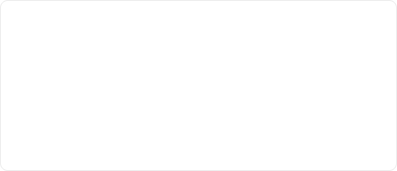
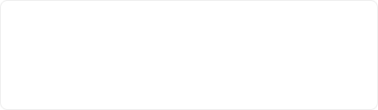
下节课预告
活动4.5：漏洞扫描与结果分析
谢谢观看
THANKS FOR WATCHING
预告内容：
▪
漏洞扫描原理（漏洞库匹配、端口扫描、服务识别）
▪
漏洞扫描工具使用（Nessus/OpenVAS）
▪
扫描报告解读（CVSS评分、漏洞分类、修复建议）
▪
漏洞验证与风险评估
课前准备：
▪
复习漏洞扫描的基本原理
▪
准备漏洞扫描工具环境

